Slide 1
Latihan OOP
atjahyanto@gmail.com

Slide 2


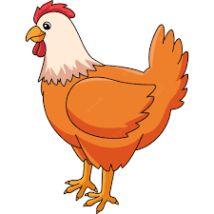
Latihan 1
Buatlah class diagram untuk menggambarkan Binatang yang biasa dipelihara di rumah
Identifikasi data yang dibutuhkan
Identifikasi method/function nya
Identifikasi mana yang sama
Identifikasi mana yang unik
Buat class dalam Java
Kemudian tunjukkan:
Inheritance
Polymorphisme jenis override
Polymorphisme jenis overload

Slide 3
Binatang Peliharaan
 | Kucing | Anjing | Ayam
Punya | Nama Kaki = 4 | Nama Kaki = 4 | Nama Kaki = 2
Kemampuan | Suara meong | Suara guk guk | Suara kukuruyuk
Hal khusus |  |  | Punya taji

Slide 4
Designing a class in Java
Misal: class Binatang
Define Class Attributes → private
Create Constructor → 1 atau lebih
public MyClass(int i, String s) {
this.myField= i;
this.anotherField = s;
}
public class MyClass {
private int myField;
private String anotherField;
// taruh constructor di sini
// taruh method di sini
}
public MyClass(int i) {
this.myField= i;
this.anotherField = “kosong”;
}

Slide 5
Designing a class in Java
Define Class Attributes → private
Define Methods
public void doSomething() {
// Implementation here
}
public class MyClass {
private int myField;
private String anotherField;
// taruh constructor di sini
// taruh method di sini
}
public int getMyField() {
return myField;
}
public void setMyField(int myField) {
this.myField = myField;
}
@Override
public String toString() {
return "MyClass [myField=" + myField + ", anotherField=" + anotherField + "]";
}

Slide 6
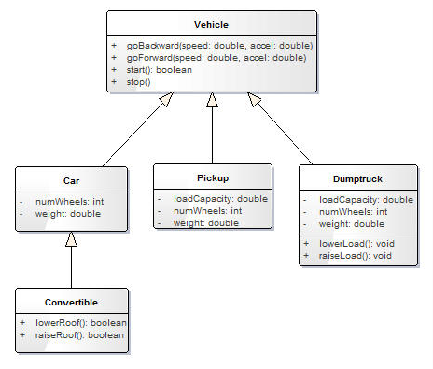
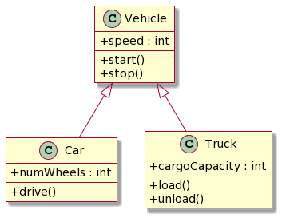
Latihan 2
Buat class diagram yang menggambarkan jenis-jenis kendaraan
Mobil
Sepeda motor
Sepeda pancal
dll
Tulis kode program untuk class Kendaraan dsb

Slide 7
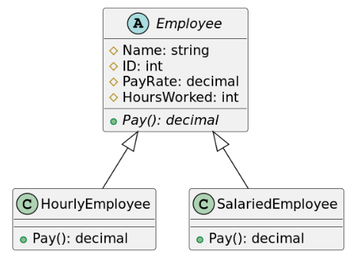
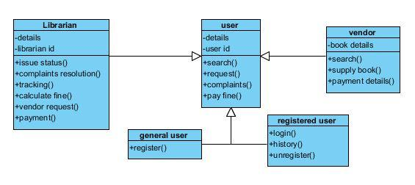
Latihan 3
Buat class diagram yang menunjukkan adanya inheritance pada anggota/pengguna perpustakaan:
Mahasiswa
Dosen
Karyawan
Pengunjung Umum
…
Kemudian buat class dalam Java yang sesuai

